Slide 2
Geschenkte Gaben Gottes
Matthäus 25,14-30

Slide 3
Es ist wie bei einem Mann, der vorhatte, in ein anderes Land zu reisen. Er rief seine Diener zu sich und vertraute ihnen sein Vermögen an.
Facts:
Wir alle haben Gaben bekommen. Niemand hat nichts.

Slide 4
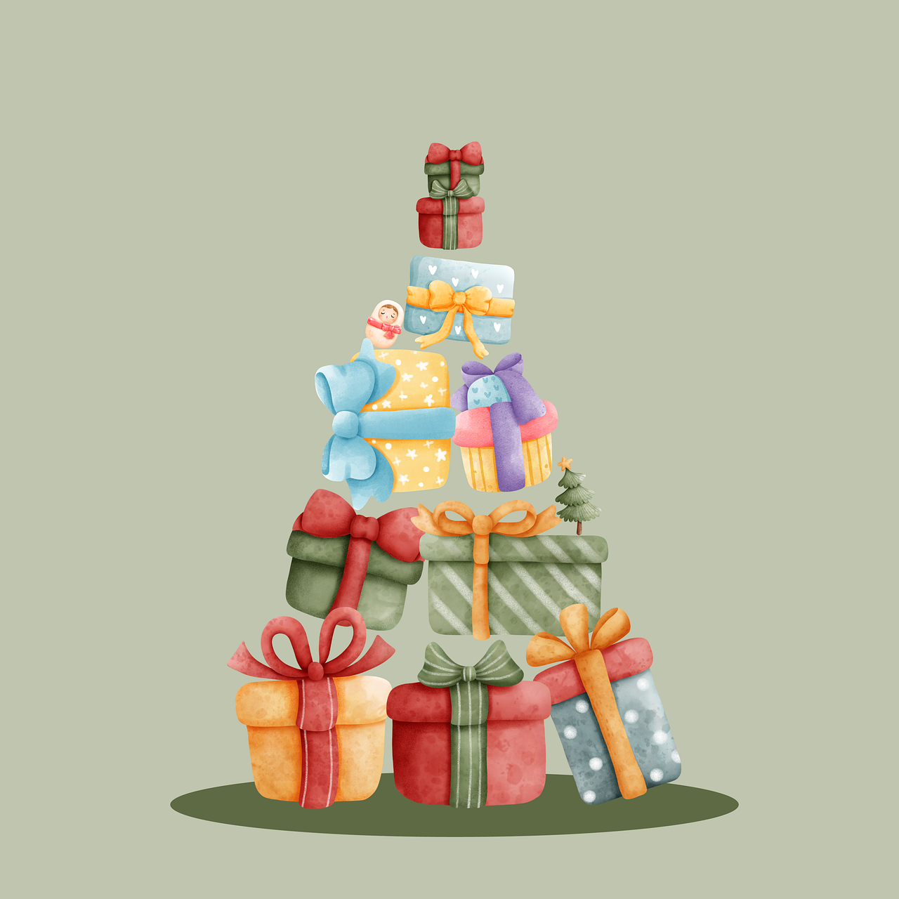
Einem gab er fünf Talente, einem anderen zwei und wieder einem anderen eines – jedem seinen Fähigkeiten entsprechend.
Facts:
Wir haben verschiedene Gaben bekommen.
Nicht alle haben gleich viel.

Slide 5
Dann reiste er ab.
Facts:
Ich habe komplette Eigenverantwortung.

Slide 6
Der Diener, der fünf Talente bekommen hatte, begann sofort, mit dem Geld zu arbeiten, und gewann fünf weitere dazu. Ebenso gewann der, der zwei Talente bekommen hatte, zwei weitere dazu. Der aber, der nur ein Talent bekommen hatte, grub ein Loch in die Erde und versteckte das Geld seines Herrn.
Facts:
Ich entscheide. Talente / Gaben gebrauchen ist kein Selbstläufer.

Slide 7
Nach langer Zeit kehrte der Herr zurück und forderte seine Diener auf, mit ihm abzurechnen.
Facts:
Es wird Rechenschaft gefordert von mir über meine Gaben.

Slide 8
´Zuerst` kam der, der fünf Talente erhalten hatte. Er brachte die anderen fünf Talente mit und sagte: ›Herr, fünf Talente hast du mir gegeben; diese fünf hier habe ich dazugewonnen.‹ – ›Sehr gut‹, erwiderte der Herr, ›du bist ein tüchtiger und treuer Diener. Du bist mit dem wenigen treu umgegangen, darum will ich dir viel anvertrauen. Komm herein zum Freudenfest deines Herrn!‹
´Dann` kam der, der zwei Talente erhalten hatte. ›Herr‹, sagte er, ›zwei Talente hast du mir gegeben; hier sind die zwei, die ich dazugewonnen habe.‹ – ›Sehr gut‹, erwiderte der Herr, ›du bist ein tüchtiger und treuer Diener. Du bist mit dem wenigen treu umgegangen, darum will ich dir viel anvertrauen. Komm herein zum Freudenfest deines Herrn!‹

Slide 9
Facts:
Gaben sind nicht mein Besitz => Dankbarkeit, Freude
Beurteilt wird nach Tüchtigkeit und Treue
Das Leben als Christ bedeutet aktiv in Gottes Reich zu wirken
Treu bis an mein Lebensende
Es gibt Lohn

Slide 10
´Zuletzt` kam auch der, der ein Talent bekommen hatte. ›Herr‹, sagte er, ›ich wusste, dass du ein harter Mann bist. Du erntest, wo du nicht gesät hast, und sammelst ein, wo du nicht ausgestreut hast. Deshalb hatte ich Angst und vergrub dein Talent in der Erde. Hier hast du zurück, was dir gehört.‹ Da gab ihm sein Herr zur Antwort: ›Du böser und fauler Mensch! Du hast also gewusst, dass ich ernte, wo ich nicht gesät habe, und einsammle, wo ich nicht ausgestreut habe. Da hättest du mein Geld doch wenigstens zur Bank bringen können; dann hätte ich es bei meiner Rückkehr mit Zinsen zurückbekommen.‹

Slide 11
Facts:
Schulzuweisungen an Gott sind unangebracht und destruktiv für mich
Ausreden sind egoistisch

Slide 12
›Nehmt ihm das Talent weg und gebt es dem, der die zehn Talente hat! Denn jedem, der hat, wird gegeben, und er wird im Überfluss haben; wer aber nicht hat, dem wird auch das genommen, was er hat. Doch diesen unnützen Diener werft in die Finsternis hinaus, dorthin, wo es nichts gibt als lautes Jammern und angstvolles Zittern und Beben.‹«
Facts:
Es gibt (negativ) Lohn
Faulheit und Angst führen zu Verlust

Slide 13
Wo stehe ich mit meinen Talenten?
Was habe ich bekommen?
Wo und wie setzte ich sie ein?
Bin ich treu und tüchtig / fleissig?

